Slide 1
Dota statistics
Деревянкин Александр

Slide 2
О проекте
Проект создан с целью показала игровой статистики игроков в игре дота 2

Slide 3
Библиотеки
В проекте используются:
Requests
PyQt5
Pyqtdarktheme
Sqlite3

Slide 4
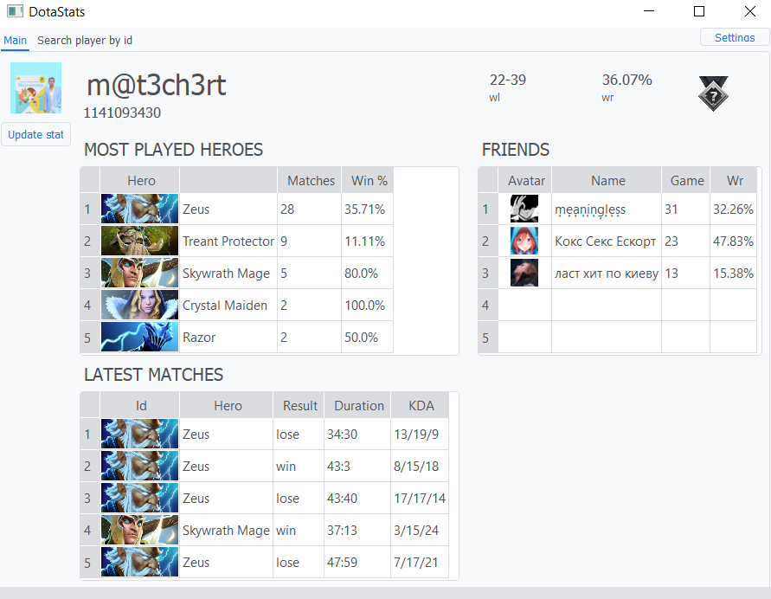
Основная вкладка
<-настройки
Обновление статистики->

Slide 5
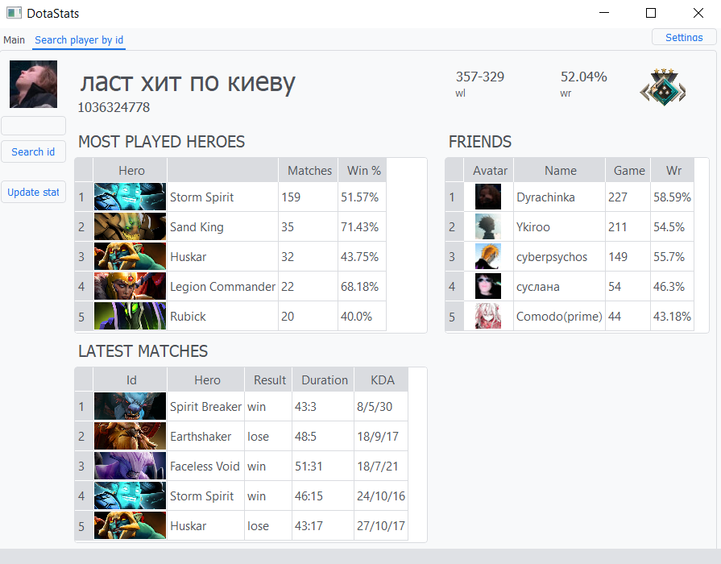
Вкладка поиска игрока по id
<-настройки
поиск игрока по id-> Обновление статистики->

Slide 6
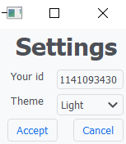
Настройки
поиск игрока по id-> тема приложения->

